Slide 1
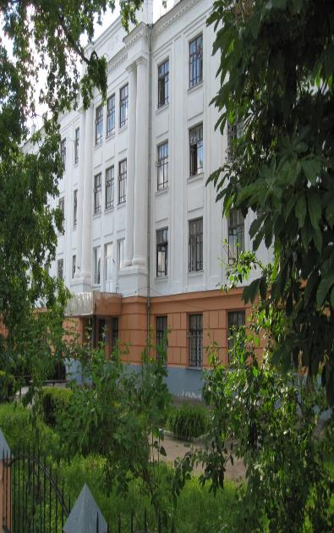
ЗВІТ ДИРЕКТОРА НІЖИНСЬКОГО ОБЛАСНОГО ПЕДАГОГІЧНОГО ЛІЦЕЮ ЧЕРНІГІВСЬКОЇ ОБЛАСНОЇ РАДИ ПРО РОБОТУ у 2021-2022 н.р.

Slide 2
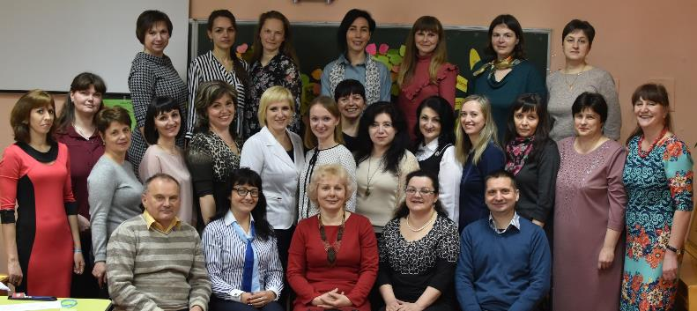
ПРАЦІВНИКИ ЛІЦЕЮ
Педагогічні – 41:
22 – «спеціаліст вищої категорії»;
8 – «спеціаліст першої категорії»;
4 – «спеціаліст другої категорії»;
5 – «спеціаліст»;
2 – спеціаліст 12 тар. розряду
3 - доктори наук, професори кафедр НДУ імені Миколи Гоголя;
10 - кандидати наук, доценти
кафедр НДУ імені Миколи Гоголя;
4 - відмінники освіти України;
11 - вчителі-методисти;
3 - старші вчителі;
4 – лауреати Премії Софії Русової;
1 – лауреат премії Верховної ради
Непедагогічні – 14

Slide 3
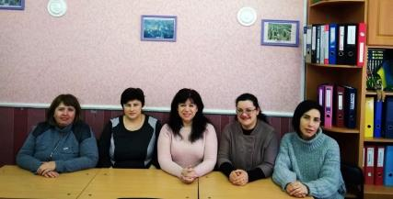
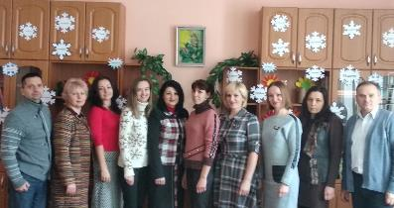
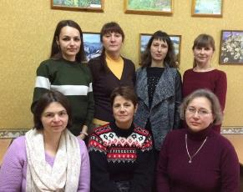
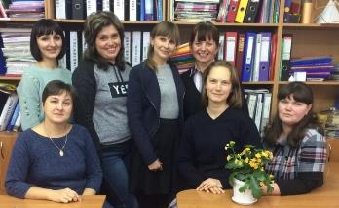
РОБОТА ПРЕДМЕТНИХ КАФЕДР
Кафедра вчителів суспільно-гуманітарних дисциплін
Кафедра вчителів іноземних мов
Кафедра вчителів художньо-естетичного розвитку, фізичної культури, захисту України, технологій та вихователів
Кафедра вчителів природничо-математичних дисциплін

Slide 4
ГЕОГРАФІЯ ПРОЖИВАННЯ ТА ПЕРЕБУВАННЯ ЛІЦЕЇСТІВ
Назва громади | Загальний контингент дітей станом на 10 вересня 2021 року
 | Всього дітей в закладі
Корюківська міська | 1
Менська міська | 1
Сосницька селищна | 1
Бахмацька міська | 12
Бобровицька міська | 1
Борзнянська міська | 5
Вертіївська сільська | 7
Височанська сільська | 1
Дмитрівська селищна | 2
Комарівська сільська | 5
Лосинівська селищна | 17
Макіївська сільська | 4
Мринська сільська | 2
Ніжинська міська | 54
Назва громади | Загальний контингент дітей станом на 10 вересня 2021 року
 | Всього дітей в закладі
Носівська міська | 22
Плисківська сільська | 1
Талалаївська сільська | 10
Ічнянська міська | 12
Ладанська селищна | 1
Линовицька селищна | 1
Парафіївська селищна | 5
Прилуцька міська | 1
Городнянська міська | 2
Іванівська сільська | 1
Кіптівська сільська | 4
Куликівська селищна | 2
Тупичівська сільська | 1
Чернігівська міська | 3
У ПЕРІОД ВОЄННОГО СТАНУ
За межами територіальної громади – 0 (4)
За межами України – 16 (22)

Slide 5
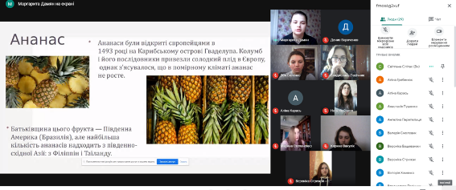
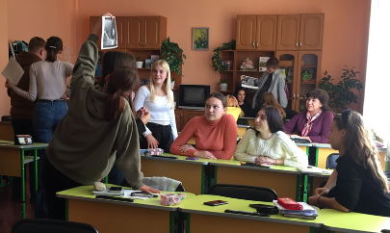
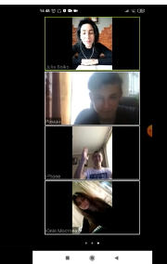
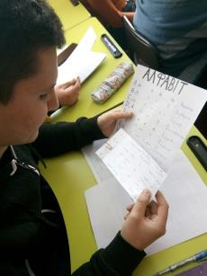
ОСВІТНЯ ДІЯЛЬНІСТЬ
ДИСТАНЦІЙНО
У ЗАКЛАДІ
єдина платформа G Suite for Education додатково (Zoom, Wizer, SvitPрt, Google classroom, sites.google.com, Google диск, УНІКОМ; онлайн тести «На урок», testzno.com.ua; власні блоги, Viber, Skype, електронна пошта та ін.
Із 35 - 16 тижнів – дистанційно,
3 тижні – додаткові канікули

Slide 6
РІЧНА АТЕСТАЦІЯ ЛІЦЕЇСТІВ
№ п/п | Зведена інформація | Учнів |  | %
І | На початок І семестру | 179 |  | 100
 | Вибуло | 1
 | Прибуло
ІІ | Закінчило навчальний рік усього учнів | 178 |  | 100
 | 11 клас | 78 |  | 100
 | 10 клас | 90 |  | 100
10 клас
ІІІ | Закінчило навчальний рік на високому рівні | 26 |  | 29
 | достатньому рівні | 52 |  | 58
 | середньому рівні | 12 |  | 13
 | початковому рівні | - |  | -
11 клас
ІV | Закінчило навчальний рік на високому рівні | 19 |  | 22
 | на достатньому рівні | 63 |  | 54
 | на середньому рівні | 6 |  | 24
 | на початковому рівні | - |  | -
Разом
V | Закінчило навчальний рік на високому рівні | 44 | 160 | 25 | 90
 | на достатньому рівні | 116 |  | 65
 | на середньому рівні | 18 |  | 10
 | на початковому рівні | - |  | -

Slide 7
ВНУТРІШНІЙ МОНІТОРИНГ ЯКОСТІ ОСВІТИ
Зрізи знань:
І семестр
із технологій:
10 клас – 10 учнів (40%) - високий рівень, 15 (60%) – достатній рівень;
11 клас – 18 учнів (72%) – високий, 7 (28%) – достатній рівень
із предмета «Захист України»:
10 клас – 10 учнів (40%) – високий, 15 (60%) – достатній рівень;
11 клас – 18 учнів (72%) – високий, 7 (28%) – достатній рівень
із біології і екології:
10 клас – 8 учнів (32%) - високий рівень, 15 (60%) – достатній, 2 (8%) – середній рівень;
11 клас – 24 учнів (33%) – високий, 38 (48%) – достатній, 11 (15%) – середній рівень
ІІ семестр
із англійської мови – не проводились

Slide 8
ВНУТРІШНІЙ МОНІТОРИНГ ЯКОСТІ ОСВІТИ
директорські контрольні роботи:
І семестр
Із української мови 120 (76%) – високий і достатній рівень знань, 37 (23%) – середній рівень, 2(1%) – початковий.
Із української літератури 132 (87%) – високий і достатній рівень знань, 18 (12%) – середній рівень, 2 (1 %) – початковий рівень.
Із англійської мови 48 (86%) – справилися із завданнями на високому й достатньому рівнях, 8 (14%) – на середньому рівні.
Із історії України 48 (71%) – виконали на високому й достатньому рівнях, 16 (29%) – на середньому рівні.
Із математики 22 (44%) – високий і достатній рівень знань, 28 (56%) – середній рівень.
ІІ семестр
Не проводились

Slide 9
ВІДМІННІ УСПІХИ В НАВЧАННІ (11 КЛАС)
Золото 1. Каїка Інна 2. Хомич Лада 3. Примоченко Марина 4. Збаратська Руслана 5. Малецький Роман 6. Михайленко Дарина 7. Страшна Інна
Срібло
Булда Катерина
Ткаленко Діана
3. Карпенко Артур
4. Гаряча Ангеліна
5. Мостова Дарина
6. Яловська Яна
7. Кривуця Роман
10-12 балів
Давиденко Віталій
Дубина Анастасія
3. Кондращенко Аліна
4. Талалаївська Наталія
5. Шевченко Валерія

Slide 10
НАГОРОДЖЕННЯ ПЛ ТА ПГ
ПЛ
Бобчинець Діана
Буряк Вікторія
Данько Яна
Примоченко Вікторія
Руденко Анастасія
Сидоренко Вікторія
Сукач Віта
Федорець Вікторія
Шимко Ольга
Яковлєва Аня
Гречуха Світлана
12. Краснолуцька Єлизавета
13. Нечепа Анна
14. Прощенко Вероніка
15. Шевченко Андрій
16. Шевченко Дмитро
17. Мехед Вікторія
18.Лубенець Руслана
19. Немченко Арсеній
20. Кулинко Вадим
21. Бойко Валерія
22. Динник Анастасія
23. Козачук Валерія
24. Кузуб Дарина
25. Іванова Вікторія
26. Дорошенко Вікторія
ПГ (71)
11 іноземної філології – 23
11 української філології – 22
11 математичного профілю – 26

Slide 11
ЛІЦЕЙСЬКИЙ ОЛІМП - 2022
Кривуця Роман – відповідальність року
Зінченко Юлія – відкриття року
Резвін Катерина – майстриня року
Каїка Інна – старанність року
Хомич Лада – краєзнавець року
Примоченко Марина – співачка року
Прощенко Вероніка – майстер поетичного слова року
Карпенко Артур – активіст року
Кондращенко Аліна – художник року
Лесенко Софія – фотограф року
Приходько Світлана – спортсмен року
Дворська Яна – хореограф року
Шевченко Валерія – старанність року
Малецький Роман - гордість ліцею
Іванова Вікторія - надія року

Slide 12
РЕЗУЛЬТАТИ УЧАСТІ В ПРЕДМЕТНИХ ОЛІМПІАДАХ
Сім учнів стали призерами ІІІ етапу, отримавши:
1 диплом І ступеня ( екологія, В. Іванова, вчитель С. Сліпак),
1 диплом ІІ ступеня ( екологія, В. Шевченко, вчитель С. Сліпак),
5 дипломів ІІІ ступеня (українська мова та література, С. Гречуха, вчителі В. Хомич, Ю. Бондаренко; математика, Р. Малецький, вчитель Т. Шмаглій, Л. Бойко, німецька мова, О. Шимко, вчитель Н. Фесенко, географія, А. Руденко, В. Єсипенко, вчитель І. Гах)
Учні були учасниками Всеукраїнської дистанційної олімпіади «Всеосвіта», Всеукраїнської Інтернет - олімпіади «На урок»

Slide 13
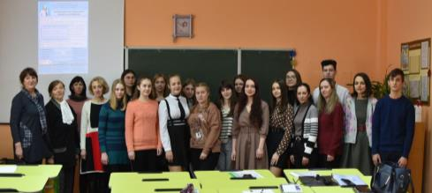
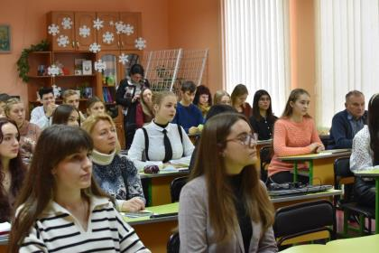
ЛІЦЕЙСЬКЕ НАУКОВЕ ТОВАРИСТВО «ІНТЕЛЕКТУАЛ»
На ІІ етапі конкурсу-захисту МАНУ 9 учасників стали переможцями: диплом І ступеня – 1 (Р. Кривуця — н.к. Л. Кузьменко), ІІ ступеня – 5 ( Ю. Зінченко — н.к. О, Дудченко; М. Примоченко — О. Капленко; Р. Малецький — Ю. Дерід; А. Гаряча - Л. Дудка, Л. Хомич - М. Потапенко ) , ІІІ ступеня – 3 ( А. Кондращенко - н.к. Ю. Давиденко; В.Прощенко, Д. Коченко — Н. Івахно), троє учнів беруть участь у ІІІ етапі.

Slide 14
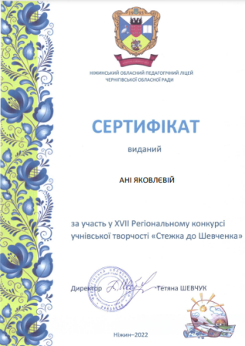
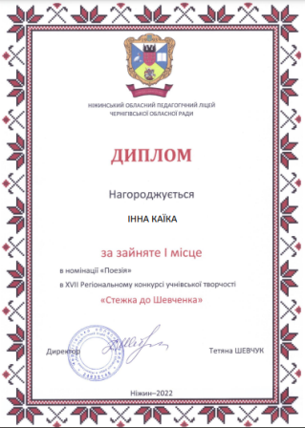
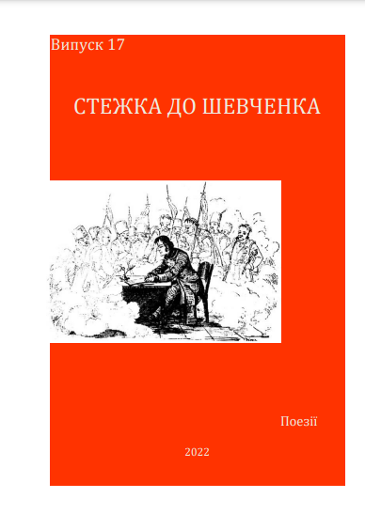
ЛІЦЕЙСЬКЕ НАУКОВЕ ТОВАРИСТВО ЮНИХ ФІЛОЛОГІВ
ХVІІ Регіональний конкурс учнівської творчості “СТЕЖКА ДО ШЕВЧЕНКА” (дистанційно)
41 учасник

Slide 15
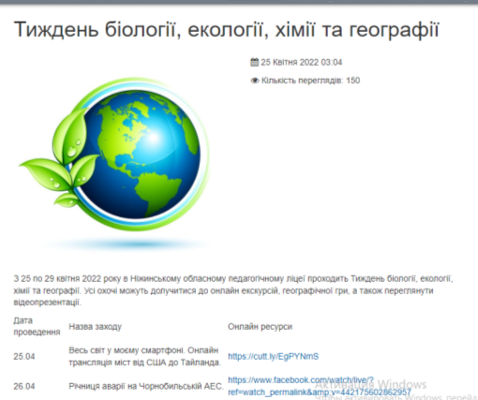
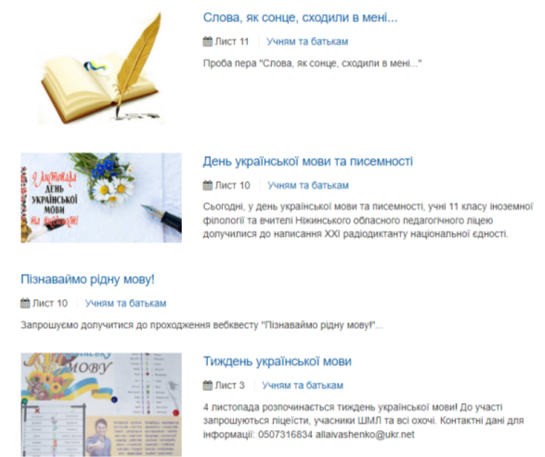
Предметні тижні

Slide 16
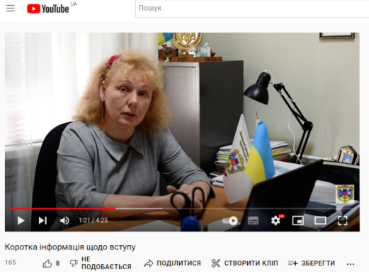
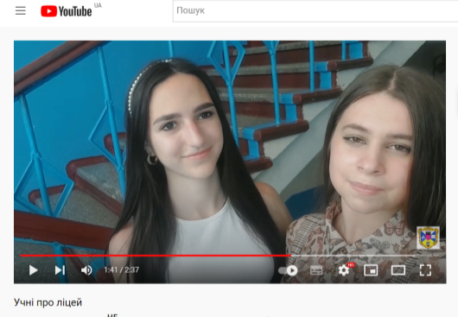
ВСТУПНА КАМПАНІЯ – 2022
Зараховано 90 учнів (63/27)

Slide 17
НМТ
Червень-липень – організовані консультації до складання НМТ

Slide 18
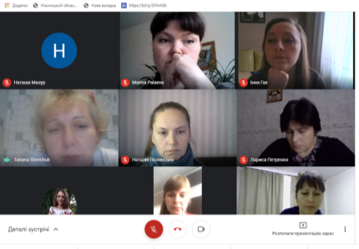
Згідно з планом роботи ліцею відбулися засідання ПЕДАГОГІЧНОЇ РАДИ (8), АТЕСТАЦІЙНОЇ КОМІСІЇ (3), ПК (4),
НМР (4), НАРАДИ ПРИ ДИРЕКТОРОВІ (11),
ІНФОРМАЦІЙНІ ДНІ, ОПЕРАТИВНІ НАРАДИ ПРИ ЗАСТУПНИКАХ
Опрацьовано та підготовлено документації:
вхідної – 325
вихідної – 278
накази з основної діяльності – 253
Накази з кадрових питань – 105

Slide 19
АТЕСТАЦІЯ ТА ПІДВИЩЕННЯ КВАЛІФІКАЦІЇ
ПЕДАГОГІВ ЛІЦЕЮ
ЧЕРГОВА АТЕСТАЦІЯ
І. Гах А. Іващенко
Н. Івахно Л. Кошова
Л. Петренко Л. Дудка
А. Кайдаш Л. Кузьменко
П. Кузьменко Н. Пономаренко
ПОЗАЧЕРГОВА АТЕСТАЦІЯ
Ю. Дерід
ПЛАН ПІДВИЩЕННЯ КВАЛІФІКАЦІЇ – ВІДПОВІДНО ДО ЗАТВЕРДЖЕНОГО ПЛАНУ

Slide 20
РОБОТА КОМІСІЇ ГРОМАДСЬКОГО КОНТРОЛЮ ЗА ЯКІСТЮ ХАРЧУВАННЯ
І семестр
Відповідно до протоколу №3 засідання комісії громадського контролю за якістю харчування та на основі складених актів рекомендуємо:
Завідуючій їдальні:
Постійно контролювати правильність використання спец. одягу працівниками їдальні.
Забезпечити під час обідньої перерви ліцеїстів:
2.1 наявність паперових серветок;
2.2 роботу туалету на першому поверсі;
2.3 наявність біля умивальників паперових рушників або сушарок для рук.
3. Систематично прибирати столи та умивальники в обідній залі.
Медсестрі:
Слідкувати за наявністю рідкого мила біля умивальників.
Вихователям:
Провести бесіди з ліцеїстами щодо дотримання санітарно- гігієнічних норм.
Медсестрі, вихователям:
Слідкувати за тим, щоб у ліцеїстів під час перебування в обідній залі волосся не було розпущеним.
ІІ семестр
Протоколи не велись.

Slide 21
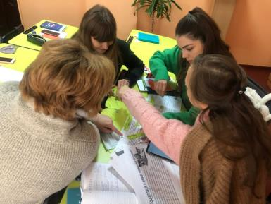
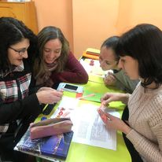
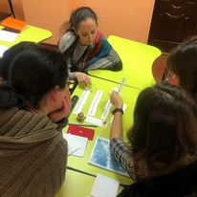
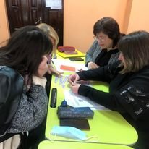
МЕТОДИЧНА РОБОТА
МІНІ-EDCAMP (LYCEUM)
«МОЗАЇКА ПЕДАГОГІЧНИХ ІДЕЙ»
(28 грудня 2021)

Slide 22
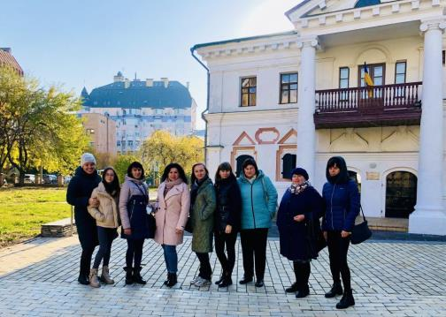
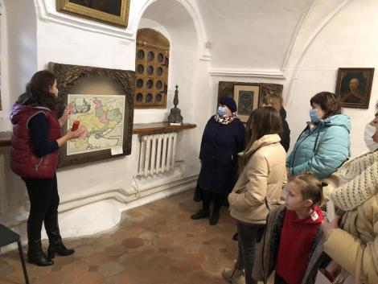
Педагогічні читання «Життєві історії про гартування волі, як научитися перетворювати труднощі в шляхи»
(27.10.2021)
державний культурно-освітній та науково-дослідний заклад історичного профілю, музей гетьма́нства (м.Київ)

Slide 23
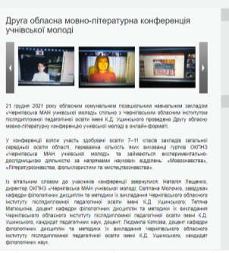
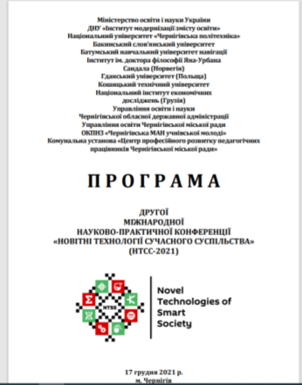
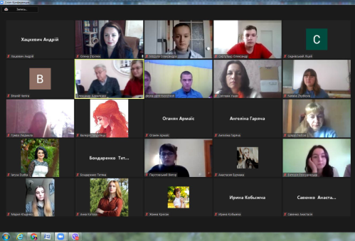
ІІ обласна мовно-літературна конференція
(Чернігів, 18 грудня 2021, Примоченко Марина, вчитель О.Капленко)
(Малецький Роман, вчитель Дерід)
Всеукраїнські Грищенківські читання
(7 жовтня 2021 року, НДУ імені Миколи Гоголя,
Ігнатенко Дарина, вчитель А. Кайдаш)
Восьма обласна історико-краєзнавча конференція учнівської молоді, присвячена 30-річчю незалежності України
(20 жовтня 2021 р., м. Чернігів, Ангеліна Гаряча, вчитель Л. Дудка)

Slide 24
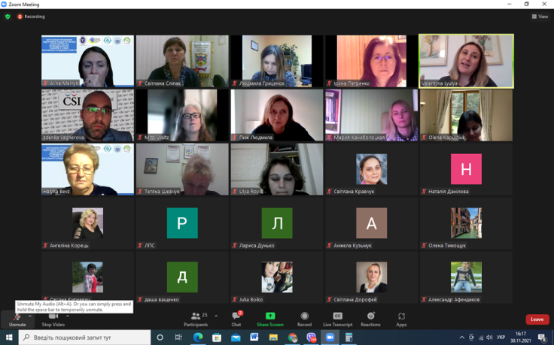
ДІЛИМОСЯ ДОСВІДОМ
Всеукраїнська науково-практична конференція з міжнародною участю «Актуальні проблеми підтримки педагогічною спільнотою та громадськістю реформ у сфері загальної середньої освіти», яка була організована онлайн Інститутом соціальної та політичної психології НАПН України (грудень, 2021)

Slide 25
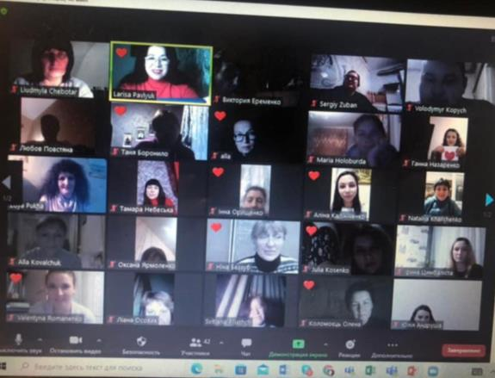
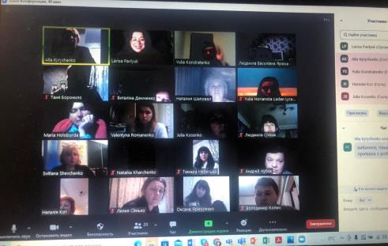
ДІЛИМОСЯ ДОСВІДОМ
Проведення он-лайн тренінгів з підвищення кваліфікації вчителів іноземної мови, які навчатимуть учнів 5 – 9 класів за новим Державним стандартом базової середньої освіти
(Л. Павлюк)
Модератор дискусії вчителів учасників пілотного проєкту на форумах міжнародної платформи ОТС (British Council) за програмою курсу Teaching English in Basic School
(Л. Павлюк)

Slide 26
ЗАПОЗИЧУЄМО ДОСВІД

Slide 27
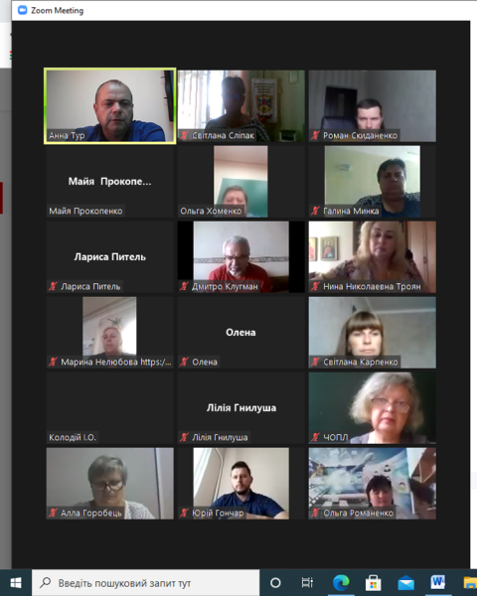
ЗАПОЗИЧУЄМО ДОСВІД

Slide 28
СПІВПРАЦЯ
З ЧОІППО ім. К.Д.Ушинського
Вчителі ліцею були тьюторами, адміністраторами, модераторами, фасилітаторами, доповідачами, членами журі різних конкурсів:
входили до складу журі конкурсу-захисту науково-дослідницьких робіт МАНУ - Н. Бойко (обласний етап), Ю. Давиденко, О. Капленко (міський етап);
до складу журі всеукраїнських учнівських предметних олімпіад (обласний етап) — Л. Павлюк, Л. Петренко, Н. Фесенко, Т. Шмаглій;
В. Харченко був тьютором Чернігівської Інтернет - школи «Юний програміст;
Л. Павлюк – фасилітатором спільного проєкту МОНУ та Британської Ради в Україні «Професійний розвиток вчителя іноземної мови» на міжнародній ОТС платформі Британської ради по програмі підвищення кваліфікації вчителів англійської мови закладів базової середньої освіти, які навчають учнів 5-9 класів в умовах реформування іншомовної галузі освіти відповідно до положень Концепції «Нова українська школа».

Slide 29
НАУКОВО-МЕТОДИЧНА ДІЯЛЬНІСТЬ ПЕДАГОГІВ
 | Міжнародний рівень | Всеукраїнський рівень | Обласний рівень | Ліцейський рівень
Науково практичні конференції, семінари, вебінари, міні-EdCamp (учителі) | 23 | 55 | 4 | 1
Публікації учителів | 3 | 10 | 7 | -
Науково-практичні конференції (учні) | 3 | 1 | 2 | -
Публікації учнів | 1 | 1 | 2 | -
Конкурси, творчі проєкти, фестивалі (учителі) | - | 1 | - | -
Конкурси, творчі проєкти, фестивалі (учні) | 2 | 10 | - | 14
Науково-методичний вісник Ніжинського обласного педагогічного ліцею №2(20)
Notes:
29

Slide 30
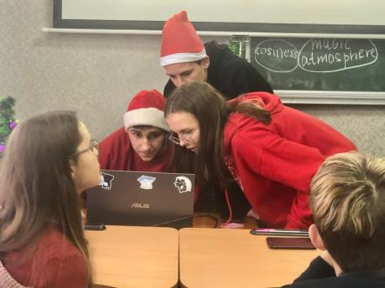
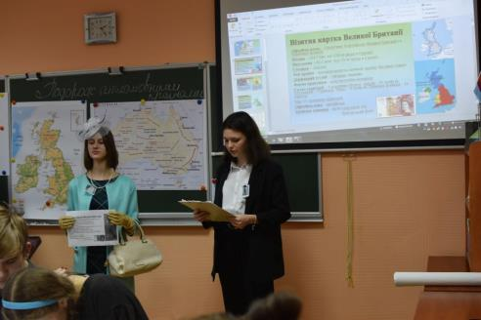
ПОЗАУРОЧНА ДІЯЛЬНІСТЬ
Спецкурси та факультативи – «Стилістика української мови», «The Key to Success», «Українознавство», «Іноземна мова у професійному самовизначенні», «Підготовка до ДПА та ЗНО з фізики», «Дебати» (англійська мова), «Розв'язування задач з параметрами» «Фінансова грамотність», «Визначні постаті України»; гуртки за інтересами – «Цифрова фотографія», «Основи синтаксису», «Школа успіху», «Плетіння бісером», «Що? Де? Коли?», «Юний захисник Вітчизни», «Юні екскурсоводи», «Основи самоврядування», «Театральний», «Хореографія»; «Бджільництво» (на волонтерських засадах)

Slide 31
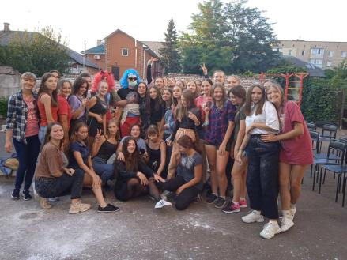
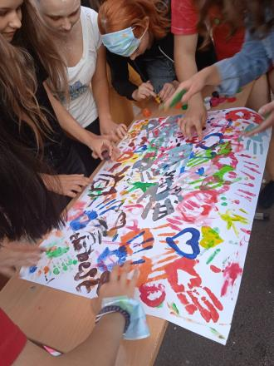
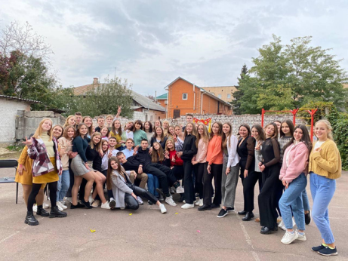
Виховна робота в ліцеї
ХУДОЖНЬО-ЕСТЕТИЧНЕ ВИХОВАННЯ
- Свято Першого дзвоника;
- Вечори знайомств;
- День самоврядування

Slide 32
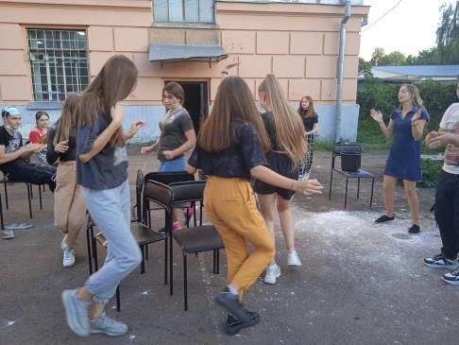
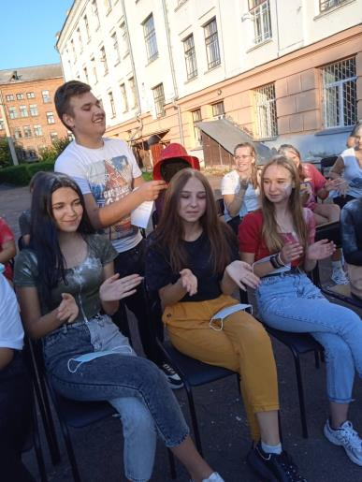
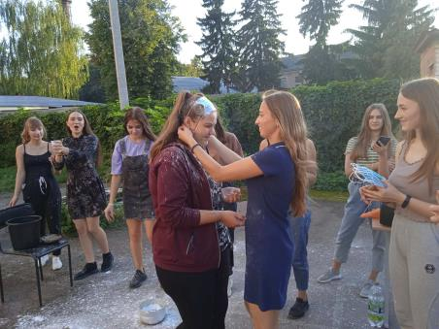
ПОСВЯТА В ЛІЦЕЇСТИ

Slide 33
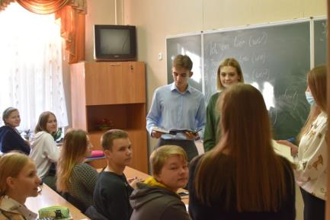
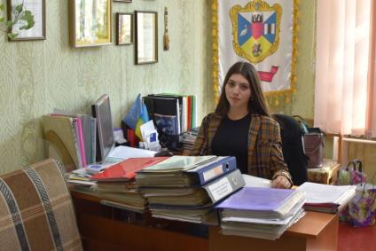
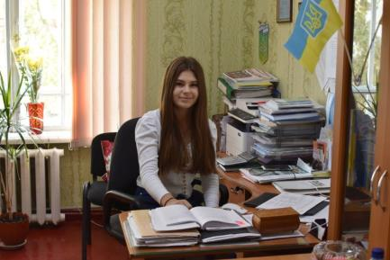
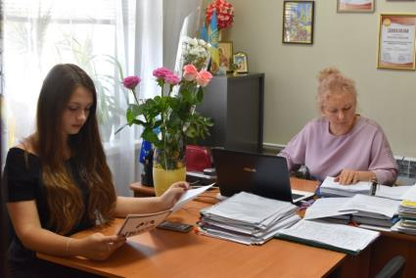
ДЕНЬ САМОВРЯДУВАННЯ

Slide 34
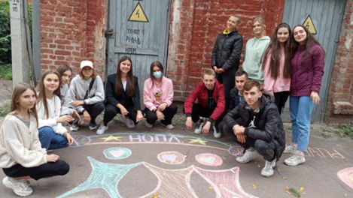
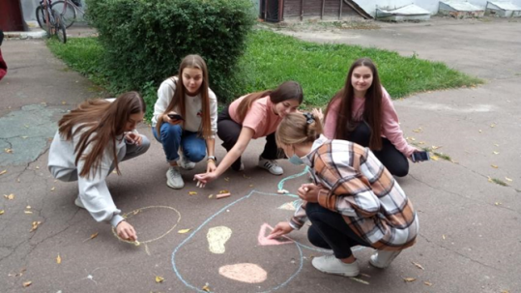
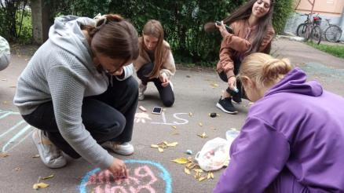
Малюнок на асфальті
«СКАЖИ РАЗОМ З НАМИ НІ! БУЛІНГУ»

Slide 35
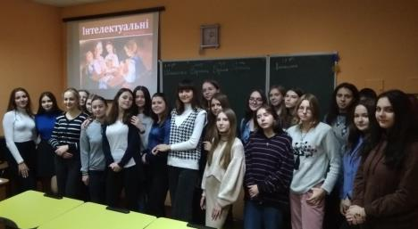
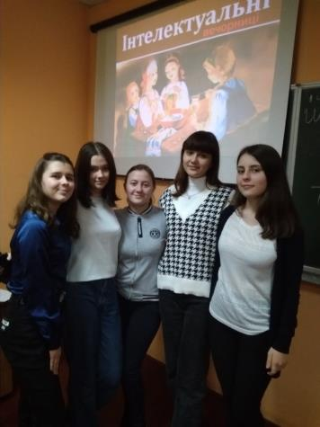
ІНТЕЛЕКТУАЛЬНІ ВЕЧОРНИЦІ

Slide 36
НОВОРІЧНИЙ КОНЦЕРТ

Slide 37
ПРАВОВЕ ТА ПРЕВЕНТИВНЕ ВИХОВАННЯ УЧНІВ
години спілкування «Право, обов’язок, свобода й відповідальність», «Кримінальна та адміністративна відповідальність неповнолітніх», «Твої права та обов’язки», «Особиста відповідальність – пріоритетна риса громадянина»;
зустрічі із завідуючою сектором профілактики правопорушень серед дітей служби у справах дітей виконавчого комітету Ніжинської міської ради на теми: «Кібербулінг або агресія в Інтернеті», «Шкільний булінг»;
заступником директора Ніжинського молодіжного центру на теми «Профілактика насильства», «Булінг»

Slide 38
ФІЗИЧНЕ ВИХОВАННЯ УЧНІВ
ПЕРШІСТЬ ЛІЦЕЮ З ФУТБОЛУ

Slide 39
ЛЕГКОАТЛЕТИЧНІ ЗМАГАННЯ
ФІЗИЧНЕ ВИХОВАННЯ УЧНІВ

Slide 40
ПЕРШІСТЬ ЛІЦЕЮ З ВОЛЕЙБОЛУ
ФІЗИЧНЕ ВИХОВАННЯ УЧНІВ

Slide 41
ОСІННІЙ ПОКРОВСЬКИЙ ЛЕГКОАТЛЕТИЧНИЙ ПРОБІГ

Slide 42
КОЗАЦЬКІ
РОЗВАГИ

Slide 43
ГРОМАДЯНСЬКО-ПАТРІОТИЧНЕ ВИХОВАННЯ
ДЕНЬ ГІДНОСТІ ТА СВОБОДИ

Slide 44
ТВОРЧИЙ ПРОЄКТ «ПОВЕРТАЙТЕСЯ ЖИВИМИ!»
ДЕНЬ ВИШИВАНКИ

Slide 45
СВЯТО ОСТАНЬОГО ДЗВОНИКА

Slide 46
ГРОМАДЯНСЬКО-ПАТРІОТИЧНЕ ВИХОВАННЯ
ДЕНЬ ПАМ'ЯТІ ЖЕРТВ ГОЛОДОМОРІВ

Slide 47
ЕКСКУРСІЯ ДО МЕМОРІАЛЬНОГО КОМПЛЕКСУ «ПАМ’ЯТІ ГЕРОЇВ КРУТ» НАЦІОНАЛЬНОГО ВІЙСЬКОВО-ПАТРІОТИЧНОГО МУЗЕЮ УКРАЇНИ

Slide 48
УРОК ПАМ'ЯТІ «80-РІЧЧЯ БАБИНОГО ЯРУ В КОНТЕКСТІ ГОЛОКОСТУ У ПЕРІОД ДРУГОЇ СВІТОВОЇ ВІЙНИ»
ГРОМАДЯНСЬКО-ПАТРІОТИЧНЕ ВИХОВАННЯ

Slide 49
БЛАГОДІЙНА АКЦІЯ «5 КАРТОПЛИН»
ГРОМАДЯНСЬКО-ПАТРІОТИЧНЕ ВИХОВАННЯ

Slide 50
«МОЛОДЬ ЗА ДЕМОКРАТІЮ В УКРАЇНІ»
ГРОМАДЯНСЬКО-ПАТРІОТИЧНЕ ВИХОВАННЯ

Slide 51
СТРАТЕГІЧНА СЕСІЯ
ГРОМАДЯНСЬКО-ПАТРІОТИЧНЕ ВИХОВАННЯ
21.02.2022 року А. Карпенко, О. Шимко, А.Руденко стали учасниками молодіжного світового кафе «Ініціатива на розвиток громади» організованого відділом у справах сім’ї та молоді Ніжинського молодіжного центру Ніжинської міської ради.

Slide 52
МАЙСТЕР-КЛАС З ВИГОТОВЛЕННЯ СВІТЛОВІДБИВАЮЧИХ ФЛІКЕРІВ
ГРОМАДЯНСЬКО-ПАТРІОТИЧНЕ ВИХОВАННЯ

Slide 53
СВЯТО МИКОЛАЯ
ГРОМАДЯНСЬКО-ПАТРІОТИЧНЕ ВИХОВАННЯ

Slide 54
ДЕНЬ УКРАЇНСЬКОЇ ХУСТКИ

Slide 55
ПРОФОРІЄНТАЦІЙНА РОБОТА
години спілкування «Хочу, можу, треба – коли обираєш професію!», «Вибір майбутньої професії. Темперамент і професія», «Від мрії до професії»;
зустрічі з працівниками Ніжинського об’єднаного міського територіального центру комплектування та соціальної підтримки;
зустрічі із викладачами Ніжинського державного університету імені Миколи Гоголя;
очно-заочна екскурсія у вищі навчальні заклади міста та України;
диспут «Вища освіта – мета чи засіб?»;
індивідуальні бесіди з учнями «Психологія і вибір професії»;
батьківські збори у режимі онлайн «Роль батьків у професійному визначенні учнів», «Здібності та професійна самовизначеність підлітків», «Ранній вибір майбутньої професії: проблема професійного самовизначення»;
тренінги «Ваш час – у ваших руках», «Як стати лідером», «мислення, що дарує здоров’я та успіх»;
індивідуальні консультації «Професійне самовизначення учнів»;
зустріч із ліцеїстами-випускниками.

Slide 56
РОБОТА З БАТЬКАМИ:
роз'яснювальна робота щодо необхідності впровадження в ліцеї обмежувальних заходів стосовно відвідування ліцею сторонніми особами;
педагогічні консультації з проблем: «Як допомогти дитині не зневіритись у своїх силах?», «Труднощі, які зазнає дитина, адаптуючись до нового колективу», «Контроль батьків за раціональним розподілом часу дітей під час канікул», «Про відповідальність батьків за доступ до інформації в мережі Інтернет, що становить загрозу фізичному, інтелектуальному, морально-психологічному стану дитини»;
бесіди щодо дотримання правил внутрішнього розпорядку ліцею, організації самоконтролю та самопідготовки учнів; режиму роботи ліцею, контролю за ефективним навчанням учнів; відвідування учнями позаурочних форм роботи як засобу поглибленої предметної підготовки та всебічного розвитку учнів ліцею (факультативи, спецкурси, консультації); про необхідність гарячого харчування дітей; контролю за поведінкою дітей у громадських місцях та вдома;
бесіди на різні теми: «Культура поведінки в гуртожитку», «Культура спілкування між людьми», «Дотримання санітарно-гігієнічних норм – запорука здоров’я дитини», «Значення спілкування в розвитку особистісних якостей ран-нього юнацького віку» та ін.
Під час дистанційної форми навчання робота з батьками проводилася за допомогою:
вайберу (чату для переписки та обміну файлами);
платформи для онлайн-конференцій zoom.
Робота з батьками була спрямована на те, як організувати освітній процес вдома під час дистанційного навчання, щодо необхідності чергування онлайн-навчання з іншими видами навчальної діяльності, мотивації дитини до успіху, причетності батьків до організації навчання.

Slide 57
БЕЗПЕКА ЖИТТЄДІЯЛЬНОСТІ
Відпрацювання практичних навичок застосування вогнегасників, порядок переміщення до ПРУ, інструктаж в період воєнного стану

Slide 58
Педагоги О.Єрмоленко, Л. Павлюк, Т. Шмаглій діляться досвідом роботи на власних блогах

Slide 59
Основні події висвітлюються на сайті ліцею

Slide 60
Фінансування ліцею за 2021– 2022 н. р. ( з 01.06.2021 р. по 31.05.2022 р.)
За рахунок коштів загального фонду бюджету профінансовано витрати на загальну суму 9775,5 тис. грн. , в т.ч. :
1). Заробітна плата – 6648,8 тис. грн., в т.ч. матеріальна допомога на оздоровлення педагогічних працівників – 142,1 тис. грн.
2). Нарахування на заробітну плату - 1402,0 тис. грн.
2). Предмети, матеріали, обладнання та інвентар – 88,8 тис. грн.:
Канцтовари - 13,8 тис. грн.
Комутаційний щит в комплекті з обладнанням – 7,8 тис. грн.;
Бездротовий маршрутизатор – 11,5 тис. грн.;
Джерела безперервного живлення (5 шт.) – 13,0 тис. грн.;
Наочність для предметів Захист Вітчизни, фізика, географія - 7,3 тис.грн.;
Класні журнали – 1,7 тис. грн.
Передплата періодичних видань – 11,5 тис. грн.
Світильники (13 шт.), подовжувачі – 3,7 тис. грн.
Токени – 0,7 тис. грн.
Картриджі – 1,0 тис. грн.
Лампи настільні світлодіодні (5 шт.) - –2,7 тис. грн.
Будівельні матеріали (шпалери, щітки, валики, рукавички і т.п.) – 2,5 тис. грн.
Документи про освіту державного зразка - 0,6 тис. грн.
Миючі засоби – 4,3 тис. грн.
Туалетний папір – 5,6 тис. грн.;
Дозатори мила – 1,1 тис. грн.

Slide 61
3). Медикаменти для кабінету медсестри –33,7 тис. грн.
в т.ч.– тонометри – 1,1 тис. грн ;
- пульсоксиметр – 0,7 тис. грн.
4). Послуги харчування учнів – 1087,4 тис. грн.;
5). Інші послуги – 210,7 тис. грн. (оренда майна – 152,2 тис. грн., Інтернет, телефон – 5,7 тис. грн., обслуговування комп’ютерів – 37,3 тис. грн., дератизація, дезинсекція – 2,9 тис. грн., страхування майна –4,9 тис. грн., оцінка нерухомого майна – 2,0 тис. грн., послуги оновлення програмного забезпечення та формування електронних ключів – 2,3 тис. грн.,, перезарядка вогнегасників – 0,8 тис. грн., зарядка та ремонт картриджів – 2,0 тис. грн., оформлення виготовлення документів про освіту – 0,6 тис. грн. );
6). Відрядження – 4,1 тис. грн.;
7). Енергоносії (тепло, електроенергія, вода ) – 261,0 тис. грн.;
8). Навчання на курсах :
- педпрацівників –10,4 тис. грн.
- в сфері державних закупівель – 2,8 тис. грн.
9). Забезпечувальний депозит за договорами оренди нерухомого майна - 25,8 тис. грн.
Надходження плати за надані додаткові освітні послуги на спеціальний рахунок - 165,1 тис. грн.
Використання коштів спеціального фонду 159,2 тис. грн.., в т.ч. :
Заробітна плата – 149,2 тис. грн.;
Оплата послуг – 3,6 тис. грн. («Інтернет»);
Енергоносії (тепло, електроенергія, вода ) – 6,4 тис. грн.;

Slide 62
Отримано благодійної допомоги - 100,6 тис. грн., в т.ч. в натуральній формі 63,1 тис. грн.:
термопот STALGAST 751192 - 3,9 тис. грн. грн. мікрохвильові печі SAMSUNG VS23R3614AS/BW (2 шт./)- 6,4 тис. грн., БФП струменевий HP DeskJet 2710 з Wi-Fi - 2,1 тис. грн., точки доступу Ubiquiti Unifi 6 Lite (4 шт.)- 19,9 тис. грн., точки доступу Ubiquiti Unifi 6 Lite (4 шт.)– 18,1 тис. грн., гумові килимки (2 шт.) – 0,4 тис. грн.; пилосос – 3,0 тис. грн.; благодійна допомога вчителям, що проводили заняття в ШМЛ – 7,2 тис. грн.; відра - 0,2 тис. грн.; плакат – 0,4 тис. грн.; лампи настільні світлодіодні (3 шт.)– 1,5 тис. грн.
Використано в грошовій формі : 47,0 тис. грн. (ліцензування кабінету медсестри – 2,3 тис. грн., комутатори UBNT Unifi Swich (5 шт.) – 20,0 тис. грн., телекомунікаційні кабелі, короби – 4,7 тис. грн., оплата послуги з побудови, створення та впровадження локальної мережі доступу до Internet - 20,0 тис. грн.)
Станом на 01.06.2022 р. Залишок коштів на рахунку благодійного фонду «Ніжен» - 23 712,38грн.
Залишок коштів на благодійному рахунку в казначействі – 45 168,84 грн.
Залишок коштів на спеціальному рахунку (додаткові освітні послуги) - 25 053,46 грн.

Slide 63
СПІВПРАЦЯ З БЛАГОДІЙНИМ ФОНДОМ
Залишок коштів на рахунку благодійного фонду «Ніжен» - 23 712,38грн.

Slide 64
МОРАЛЬНЕ І МАТЕРІАЛЬНЕ ЗАОХОЧЕННЯ УЧАСНИКІВ ОСВІТНЬОГО ПРОЦЕСУ
НАГОРОДЖЕННЯ
Сліпак Світлани Михайлівни – заступника директора з НВР – Почесною грамотою Міністерства освіти і науки України за сумлінну працю, професіоналізм, вагомий внесок у справу навчання й виховання підростаючого покоління.
Почесною грамотою Управління освіти і науки Чернігівської обласної державної адміністрації за вагомий внесок у справу навчання й виховання підростаючого покоління
Гах Інни Михайлівни – вчителя географії.
Дерід Юлії Юріївни – вчителя фізики та астрономії.
Дудки Лариси Олексіївни – вчителя історії.
Івахно Наталії Олексіївни – вчителя української мови і літератури.
Потапенка Максима Васильовича – керівника гуртка.
Фесенко Наталії Миколаївни – вчителя німецької мови.
Хомич Вікторії Іванівни – вчителя української мови.
Шмаглій Тетяни Михайлівни – вчителя математики.

Slide 65
МОРАЛЬНЕ І МАТЕРІАЛЬНЕ ЗАОХОЧЕННЯ УЧАСНИКІВ ОСВІТНЬОГО ПРОЦЕСУ
ОГОЛОШЕНО ПОДЯКУ ПЕДАГОГАМ
(накази по ліцею від 23.02.2022 № 41-Н, від 12.05.2022 № 52-Н)
Бойко Лідії
Бондаренку Юрію
Гах Інні
Давиденку Юрію
Дерід Юлії
Дудці Ларисі
Івахно Наталії
Капленко Оксані
Кузьменко Людмилі
Потапенку Максиму
Сліпак Світлані
Фесенко Наталії
Хомич Вікторії
Шмаглій Тетяні
ОГОЛОШЕНО ПОДЯКУ БАТЬКАМ УЧНІВ, ЯКІ ЗАВЕРШИЛИ НАВЧАЛЬНИЙ РІК НА 10-12 БАЛІВ (45)

Slide 66
МОРАЛЬНЕ І МАТЕРІАЛЬНЕ ЗАОХОЧЕННЯ УЧАСНИКІВ ОСВІТНЬОГО ПРОЦЕСУ
НАДАНО МАТЕРІАЛЬНУ ДОПОМОГУ ПЕДАГОГАМ, ЯКІ ПРОВОДИЛИ ЗАНЯТТЯ В ШМЛ
Бойко Лідія
Бойко Юлія
Бондаренко Юрій
Івахно Наталія
Іващенко Алла
Кайдаш Алла
Капленко Оксана
Карпенко Світлана
Мухінська Світлана
Павлюк Лариса
Петренко Лариса
Хомич Вікторія
Шмаглій Тетяна

Slide 67
ЯК ЗАБЕЗПЕЧИТИ БЕЗПЕКУ ЖИТТЄДІЯЛЬНОСТІ ТА ЯКІСТЬ ОСВІТИ ПІД ЧАС ВОЄННОГО СТАНУ

Slide 68
ДЯКУЄМО ЗСУ ЗА МОЖЛИВІСТЬ НАВЧАТИСЬ ТА ПРАЦЮВАТИ
ДЯКУЄМО ЗА УВАГУ!

